Slide 1
PROGRAMACION 1 Unidad1: Introducción al pensamiento computacional
Por Laura Achetta
Bibliografía:
Pensamiento Lógico Computacional – David Cárdenas Gonzáles – Edit. Tecnológico de Monterrey – 2015
Estructura general de un programa: Fundamentos de Programación – 4ta Edición – Luis Joyanes Aguilar
mapa conceptual.
https://www.mindomo.com/es/mindmap/historia-de-los-lenguaje-de-programacion-2ed9efb4dbde494b8985c1b10c521964

Slide 2
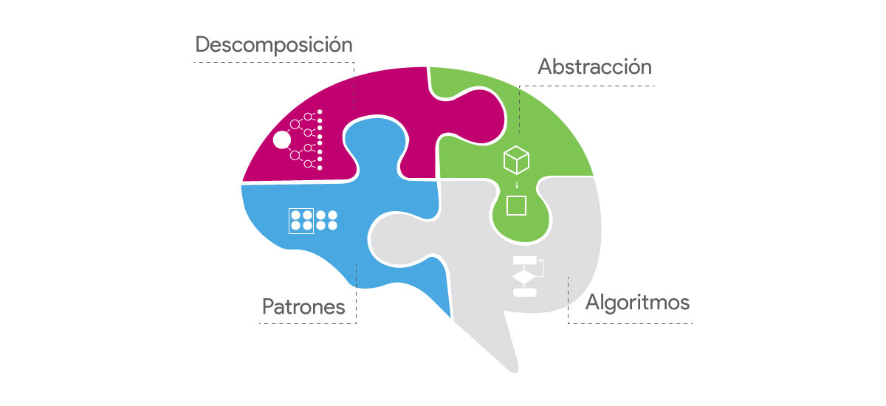
Pensamiento computacional
Algunos autores han planteado la distinción entre quienes nacen y se desarrollan en esta coyuntura denominándolos “nativos digitales”, diferenciándolos de quienes transitaron la etapa de la niñez y la adolescencia sin convivir con estas herramientas tecnológicas, los llamados “inmigrantes digitales” (Prensky, 2010). Convivir o no en estos entornos tecnológicos, usar o no dispositivos digitales y redes sociales, parecen ser factores que justifican la distinción. Sin embargo, en los últimos años desde distintos ámbitos se cuestiona el término “nativos digitales”. Este puede llevar a suponer que los más jóvenes tienen incorporadas habilidades y competencias innatas en el uso de las tecnologías. En la práctica, esta afirmación muchas veces se contrasta con la realidad.

Slide 3
El pensamiento computacional
es un proceso para la solución de problemas a través de diferentes técnicas como: organización y análisis de información de manera lógica
representación de información mediante abstracciones tales como modelaciones y simulaciones o diagramas
automatización de soluciones mediante el pensamiento algorítmico (una serie ordenada de pasos)
identificación, análisis e implementación de posibles soluciones (pensamiento lógico) con el objetivo de lograr la combinación más efectiva y eficiente de pasos y recursos

Slide 4
¿Pensamiento Computacional = Programar ? NO
Los términos Pensamiento Computacional y Programar no son sinónimos.
Ambos conceptos comparten procesos cognitivos similares.
La programación limita sus procesos de resolución de problemas en el ámbito de la informática.
El objetivo del Pensamiento Computacional es universal: resolver problemas del mundo que nos rodea.

Slide 5

Formulación de problemas que te permitan usar una computadora y otras herramientas para resolverlos

Slide 6
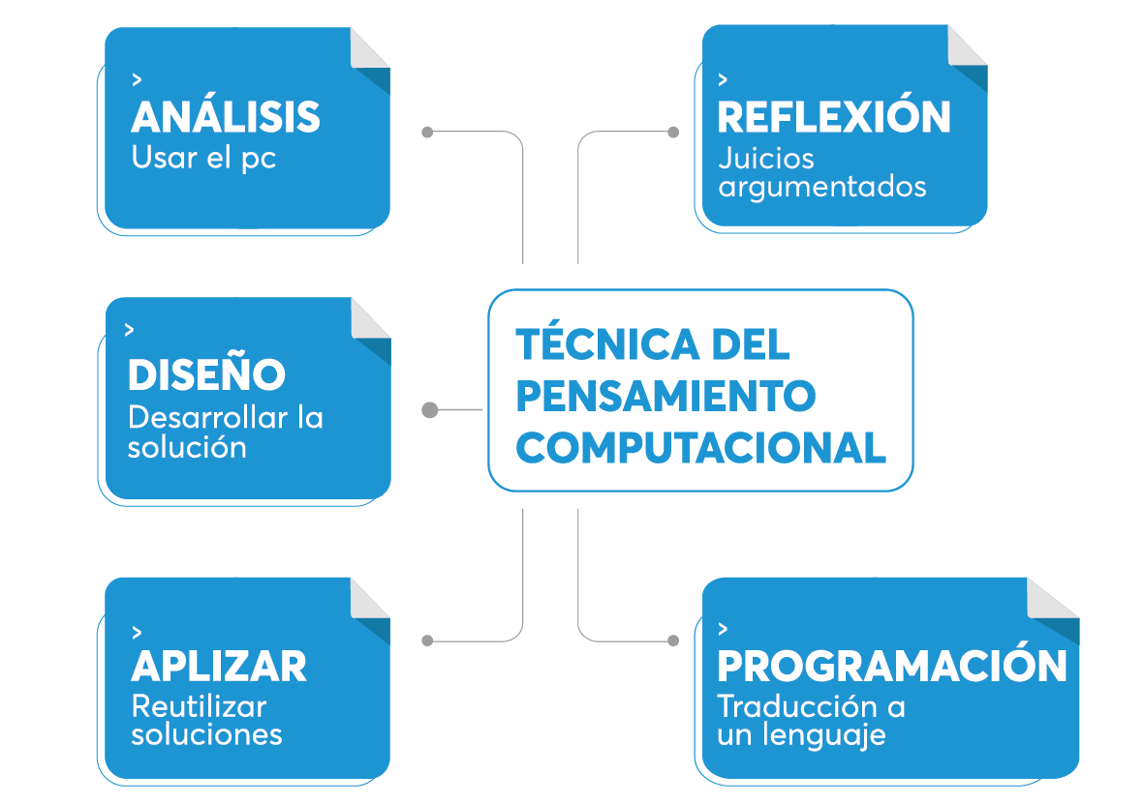

Slide 7

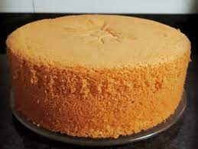
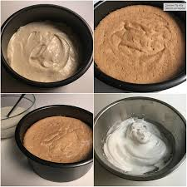
ABSTRACCION Y DESCOMPOSICION

Slide 8
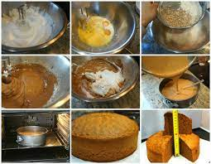
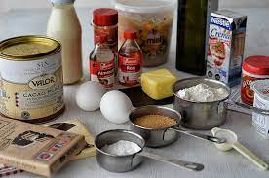
ABSTRACCION Y DESCOMPOSICION

Slide 9
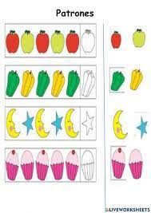
Patrones ordenamiento de cosas que se repiten de manera lógica

Slide 10
Algoritmo
secuencia de pasos o instrucciones que representan un modelo de solución para determinado tipo de problema (Joyanes Aguilar).
El proceso de romper el problema en cada etapa y expresar cada paso en forma más detallada se denomina refinamiento sucesivo.
Características de un algoritmo:
Preciso: indicar orden de operaciones
Definido: si se sigue un algoritmo 2 veces, se debe obtener el mismo resultado.
Finito: Debe finalizar en algún momento.

Slide 11
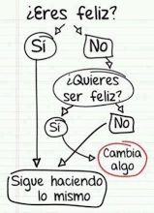
ALGORTIMO: Inicio paso 1 paso 2 paso 3 . . . Fin

Slide 12
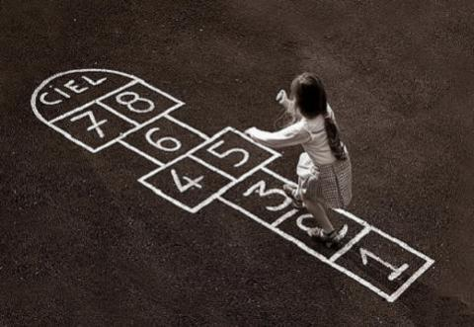
Desarrolla el algoritmo de dicho juego.

Slide 13
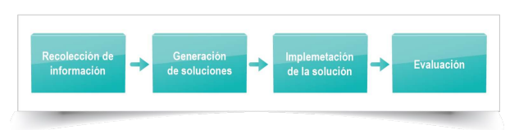
Metodología para definir y resolver un problema Metodología general: De acuerdo a Eilders (2014), la solución de problemas pasa por cuatro etapas principales que son:

Slide 14
Metodología: POLYA + PENSAMIENTO COMPUTACIONAL
ENTENDER EL PROBLEMA: ANALISIS
TRABAJAR EN UN PLAN: Abstracción
Patrones
Dividir el problema en subproblemas
Identificar Datos de entrada y salida
Proceso genérico: Refinamiento 0
EJECUTAR EL PLAN : Refinamientos necesarios.
EXAMINAR SOLUCIÓN

Slide 15
Existen varias metodologías de resolución de problemas pero que siguen un mismo patrón de solución el cual consiste en:
Identificar un problema y recolectar la información.
Diseñar una o varias soluciones.
Llevar a cabo un plan de acción o implementación de las posibles respuestas.
Revisar realizado y volver a empezar, si es necesario, haciendo una reflexión y/o replanteamiento

Slide 16
Las fases de resolución de un problema con computadora son:
Análisis del problema.
• ¿Qué entradas se requieren? (tipo de datos con los cuales se trabaja y cantidad).
• ¿Cuál es la salida deseada? (tipo de datos de los resultados y cantidad).
• ¿Qué método produce la salida deseada?
• Requisitos o requerimientos adicionales y restricciones a la solución.
Diseño del algoritmo.
Codificación.
Compilación y ejecución.
Verificación.
Depuración.
Mantenimiento.
Documentación.
Fundamentos_de_programacion_4ta_Edicion

Slide 17
EN QUÉ ME AYUDA APRENDER A RP??
ADQUIRIR:
Confianza en el manejo de la complejidad.
Persistencia al trabajar con problemas difíciles.
Tolerancia a la ambigüedad.
Habilidad para lidiar con problemas no estructurados.
Habilidad para TRABAJAR EN EQUIPO

Slide 18
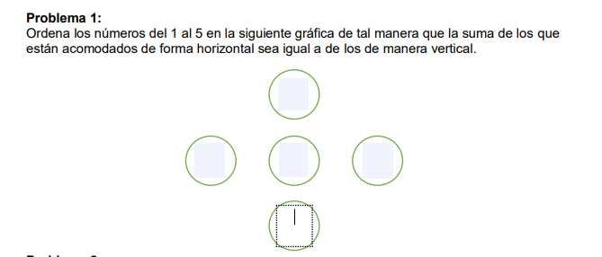

Slide 19
Problema 2: La cuota de entrada para grupos grandes a un museo es de $200más $45 por cada integrante. Si se quiere gastar un máximo de $800, ¿cuántas personas pueden ir?

Slide 20
Problema 3: Las casas de la avenida principal de una ciudad están numeradas consecutivamente del 1 al 150, ¿cuántas casas tienen un 4 en su número?

Slide 21
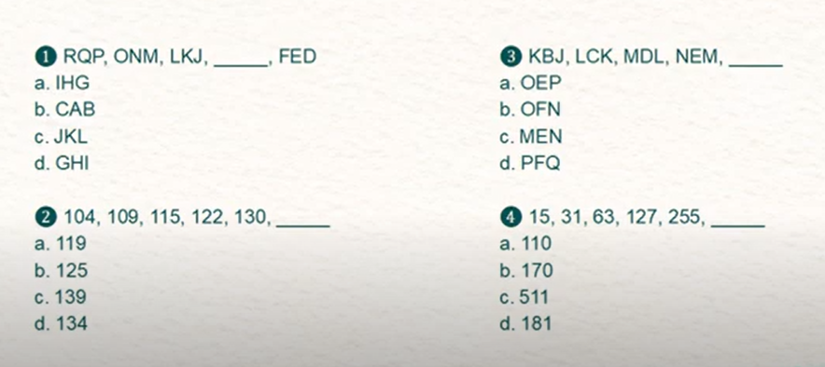
Problema 4: Secuencias (conjuntos ordenados de elementos que siguen un patrón específico)
33, 29, 25, 21,

Slide 22
Problema 5: Imagina que le compras a tu amigo una estampa por 15 pesos, después se la vendes por 20, enseguida se la vuelves a comprar por 25 y al final se la vendes por 30 ¿Cuál fue tu ganancia o pérdida? Tip: tú y tu amigo tienen cada uno cierta cantidad de dinero.

Slide 23
Resolver los problemas dados en el practico nro1

Slide 24
PSEINT
Instalación e Introducción a PseintArchivo
VER AULA VIRTUAL

